Slide 1
PIEDRA PAPEL O TIJERA
(Pseint)
Jesus Cristhiam Serrudo Gutierrez
Alejandra Veronica Terceros Arcani
ITSEC-SUCRE

Slide 2
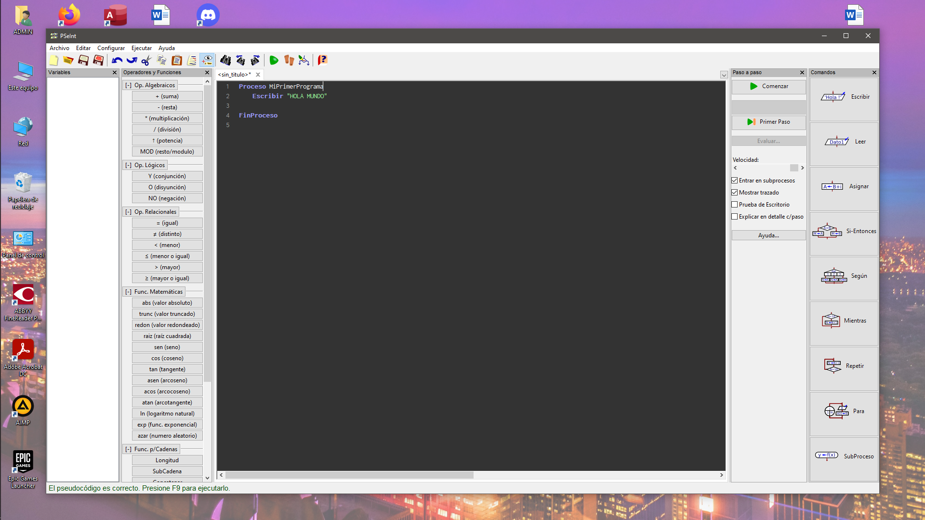
PSEINT -Pseudocodigo Intérprete
Herramienta de asistencia en programación para alumnos que ven por primera vez un código

Slide 3
EL JUEGO PIEDRA PAPEL O TIJERA
Necesitamos reconocer que es lo que queremos programar (Persona Objeto Animal Cosa)
Reconocer el problema y las opciones
-Piedra contra Piedra (EMPATE)
-Piedra contra Papel (PIERDE PIEDRA)
-Piedra contra Tijera(GANA PIEDRA)
Utilizar todas las herramientas necesarias para que la maquina me entienda

Slide 4
EL PROGRAMA PRINCIPAL
Proceso Piedra_Papel_tijera
Definir n,i,mp,Jugador1,Jugador2 Como Entero
mp←MenuPrincipal()
Si mp=1 Entonces
Limpiar Pantalla
n←Menu()
Procedimiento(n)
SiNo
Limpiar Pantalla
Para i←1 Hasta 2 Con Paso 1 Hacer
Escribir " °°°°°°°°°°°°°°°°°°°°°°°°°°°°°°°°°°°°°°°°°°°°°°°°°°°°°°"
Escribir " ° JUGAROR 1°"
Escribir " °°°°°°°°°°°°°°°°°°°°°°°°°°°°°°°°°°°°°°°°°°°°°°°°°°°°°°"
n←Menu()
Jugador1←n
SiNo
Escribir " °°°°°°°°°°°°°°°°°°°°°°°°°°°°°°°°°°°°°°°°°°°°°°°°°°°°°°"
Escribir " ° JUGAROR 2°"
Escribir " °°°°°°°°°°°°°°°°°°°°°°°°°°°°°°°°°°°°°°°°°°°°°°°°°°°°°°"
n←Menu()
Jugador2←n
FinSi
Fin Para
Procedimiento2(Jugador1,Jugador2)
FinSi
FinProceso

Slide 5

A JUGAR!!!!!!

